Slide 1

Sztuka oświecenia w służbie idei oświeceniowych
Joseph Wright, Model systemu słonecznego

Slide 2
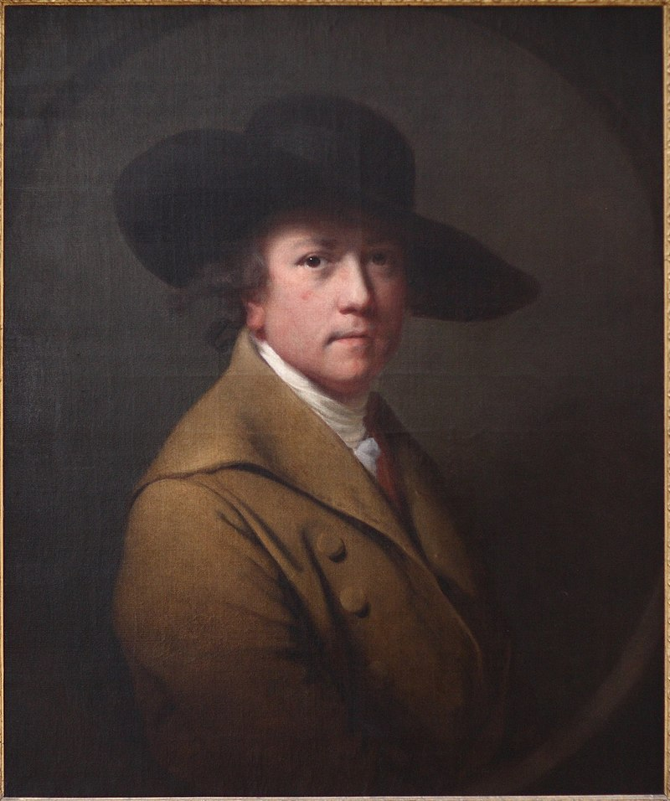
Model systemu słonecznego
fascynacja potęgą rozumu i rozwój nauk empirycznych → w sztuce mamy tematykę święcką
2. poł. XVIII w. -> dzieła o tematyce historycznej, mitologicznej, nawiązujące do ważnych wydarzeń współczesnych
inspiracją do powstania obrazu były popularne wykłady publiczne i pokazy naukowe z użyciem instrumentów i urządzeń, gromadzące zróżnicowaną społecznie publiczność
1762 r. w Derby, rodzinnym mieście Wrighta, wykłady prowadził James Ferguson; tematyka: optyka, mechanika

Slide 3
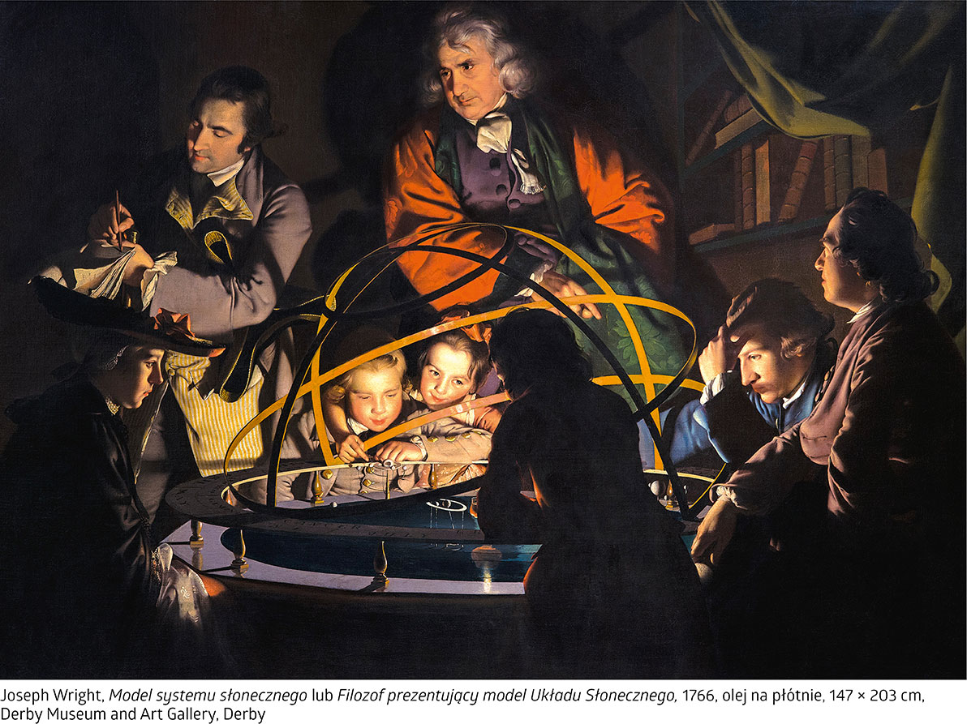
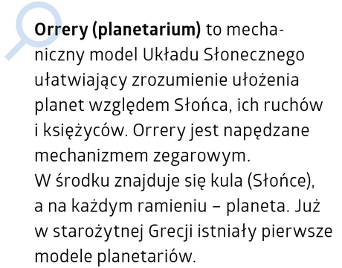

Slide 4
Co widzę i jak rozumiem to, co widzę?
notujący mężczyzna – przyjaciel malarza, matematyk i artysta, Peter Perez Burdett
wykładowca – prawdopodobnie Izaak Newton
wykładowca demonstruje mechanizm ruchu planet wokół Słońca za pomocą orrery
źródło światła, zasłonięte ramieniem chłopca, odtwarza promienie słoneczne
dziewczynka wskazuje Saturn, cień księżyca rzucony na jego powierzchnie sugeruje, że przedmiotem wkładu były przyczyny i skutki zaćmienia
centrum: lampa naftowa i światło -> nawiązanie do dzieł przedstawiających adorację Dzieciątka -> połączenie sakralności z nauką

Slide 5
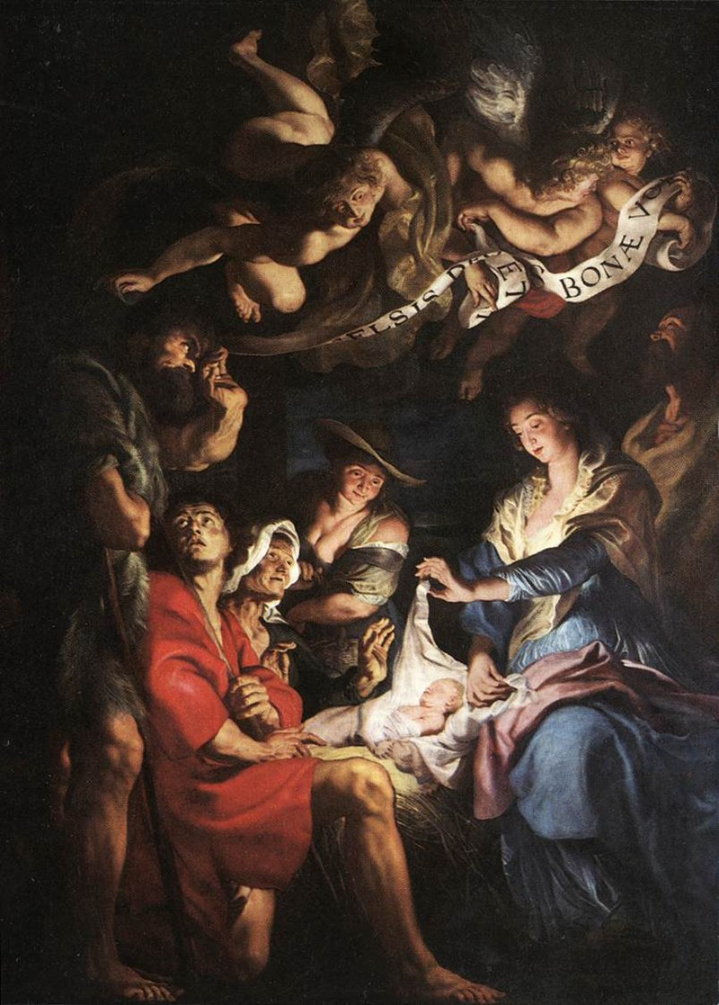
spadkobierca Caravaggia w dziedzinie przedstawiania specjalnych efektów świetlnych
stosował chiaroscuro (technikę, którą artyści barokowi używali przy prezentowaniu scen religijnych, kładącą nacisk na różnice w natężeniu światła)
tematem jego zainteresowań były osiągnięcia naukowe; jako pierwszy wprowadził tematykę przemysłową do sztuki

Slide 6
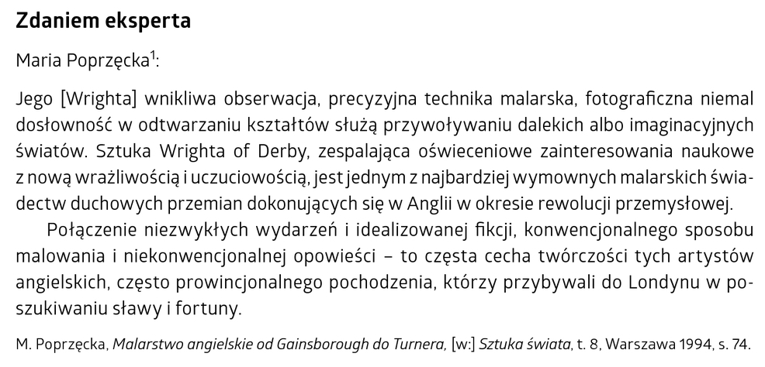

Slide 7
Zadania
Opisz postaci znajdujące się na obrazie.
Jakie emocje można odczytać z twarzy przedstawionych osób? Które gesty i czynności podkreślają ich odczucia?
Które elementy sceny zostały wyeksponowane i w jaki sposób? W odpowiedzi zwróć uwagę na operowanie przez artystę światłem.
Jak można odczytać kontrastowe zestawienie ciemności ze światłem na obrazie? Odpowiedź uzasadnij, odwołując się do wieloznaczności nazwy epoki i jej ideałów.

